Slide 1
КОМЕСАРИЈАТ ЗА ИЗБЕГЛИЦЕ И МИГРАЦИЈЕ

Slide 2
САРАДЊА СА ЦИВИЛНИМ СЕКТОРОМ
Сарадња Комесаријата за избеглице и миграције и удружења избеглица из Хрватске и БиХ и интерно расељених лица са Косова и Mетохије значајна је за решавање проблема ове популације, како у месту/држави претходног пребивалишта, тако и у процесу интеграције у Републици Србији.

Slide 3
САРАДЊА СА ЦИВИЛНИМ СЕКТОРОМ
У протеклих десет година Комесаријат је подржао значајан број пројеката удружења избеглица и интерно расељених лица који су од значаја за ову популацију:

Slide 4
САРАДЊА СА ЦИВИЛНИМ СЕКТОРОМ
пројекти информисања путем издавачке делатности и медијски праћених догађаја;
прикупљање и дистрибуција разних информација од значаја за корисничку популацију;
пројекте за помоћ при остваривању права у земљама порекла: права у вези са остваривањем пензија, регулисање радног стажа;
обележавање значајних датума

Slide 5
САРАДЊА СА ЦИВИЛНИМ СЕКТОРОМ
пројекте усмерене ка информисању релевантних субјеката о програмима интеграције и побољшавања животних услова
пројекте усмерене ка евалуацији и унапређењу програма економског оснаживања избеглих и интерно расељених лица
пројекте усмерене очувању идентитета, обичаја и традиције

Slide 6
САРАДЊА СА ЦИВИЛНИМ СЕКТОРОМ
пројекте правне помоћи усмерене ка посебно осетљивим категоријама корисника
пројекте усмерене ка утврђивању социјалне карте посебно угрожених категорија становништва у циљу унапређења доступности хуманитарне и других врста помоћи

Slide 7
САРАДЊА СА ЦИВИЛНИМ СЕКТОРОМ
Пружању правне помоћи усмерене ка посебно осетљивим категоријама-лицима смештеним у установама социјалне заштите и лицима лишеним пословне способности.
Пружању психо-социјалне подршке и унапређења социјалне инклузије корисника колективних центара.
Пружању правне помоћи лицима враћеним по Споразуму о реадмисији и тражиоцима азила

Slide 8
САРАДЊА СА ЦИВИЛНИМ СЕКТОРОМ
За финансирање пројеката из буџетских средстава је утрошено:
2008 2.772.000
2009 3.329.000
2010 7.599.000
2011 5.300.704
2012 9.000.000
2013 12.948.000
2014 13.150.000
2015 12.000.000
2016 13.000.000
2017 14.991.000
2018 11.000.000

Slide 9
САРАДЊА СА ЦИВИЛНИМ СЕКТОРОМ
Укупно је опредељено у протеклој деценији око 104.000.000 РСД и подржано 512 пројеката

Slide 10
САРАДЊА СА ЦИВИЛНИМ СЕКТОРОМ
У 2018. години за финансирање програма организација цивилног друштва опредељено је 11.000.000 РСД.
Други јавни позив у току

Slide 11
САРАДЊА СА ЦИВИЛНИМ СЕКТОРОМ
Од 2015. године, Комесаријат, поред буџетских средстава опредељује и донаторска средства за подршку удружењима/ОЦД за финансирање програма од значаја за популацију миграната, тражилаца азила и повратника по основу споразума о реадмисији.
До сада је опредељено око 15 милиона динара донаторских средстава (у оквиру пројеката које подржава Влада Швајцарске) и подржано је укупно 50 пројеката.

Slide 12
Статистика | Јун 2018
БРОЈ ИЗБЕГЛИЦА | 27.802
БРОЈ ИРЛ | 201.047
КОЛЕКТИВНИХ ЦЕНТАРА | 10
ИЗБЕГЛИЦА У КЦ | 57
ИНТЕРНО РАСЕЉЕНИХ ЛИЦА У КЦ | 343

Slide 13
КОЛЕКТИВНИ ЦЕНТРИ
НА ТЕРИТОРИЈИ РЕПУБЛИКЕ СРБИЈЕ ДАНАС ПОСТОЈИ 10 КОЛЕКТИВНИХ ЦЕНТАРА
2 КЦ је на територији Србије без Косова и Метохије са 82 смештених лица (избеглица 17):
КЦ „Варна ООЦК“ Шабац – 17 лица
КЦ „Салваторе“ Бујановац – 65 лица
8 КЦ је на територији Косова и Метохије са 278 смештених лица.

Slide 14
КОЛЕКТИВНИ ЦЕНТРИ
На територији РС постоји 45 неформалних КЦ, од тога у граду Београду 17 КЦ
14 неформалних КЦ у Београду у којима борави 195 избегличких и ИРЛ породица
У сарадњи са Секретаријатом за дечију и социјалну заштиту града Београда, као и са имплемент партнерима покренута је акција трајног решавања стамбеног питања лица која бораве у неформалним КЦ у Београду
Затварање колективних центара се наставља према плану Комесаријата и проналазе се адекватна стамбена решења за све оне који у њима тренутно бораве.

Slide 15
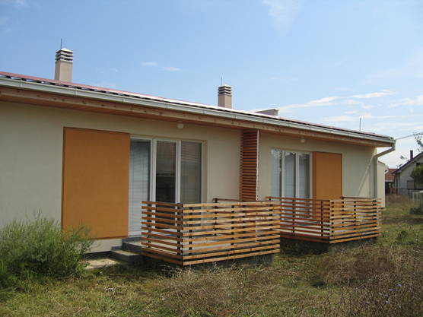
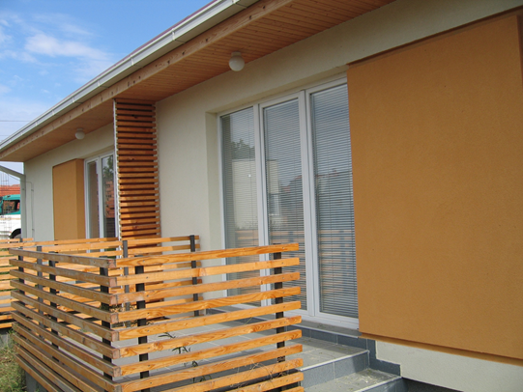
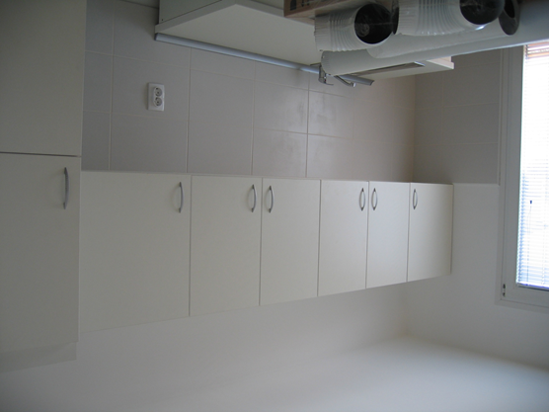
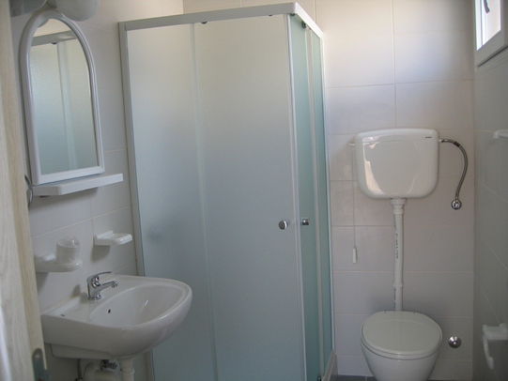
МОНТАЖНЕ КУЋЕ У ШАПЦУ У КОЈЕ НЕЋЕ ДА СЕ УСЕЛЕ ИЗБЕГЛИЧКЕ ПОРОДИЦЕ ИЗ КОЛЕКТИВНОГ ЦЕНТРА У ШАПЦУ

Slide 16
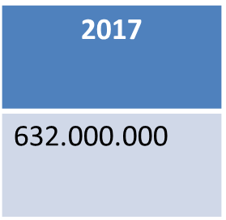
БУЏЕТСКА СРЕДСТВА
Висина буџетских средстава пренетих ЈЛС ради реализације рограма помоћи

Slide 17
ПОМОЋ ПОВРАТНИЦИМА
У 2017. години додељено је помоћи у вредности од 15.500.000,00 динара
Превоз повратника 7.000.000,00 превезено 19 породица у РХ и 5 у БиХ
Пакети за повратнике 3.000.000,00 дин. помоћ у белој техници за 100 породица
Опрема са косницама и пцелама 2.500.000,00 дин. укупно 210 кошница за 47 породица
Сетвени репро материјал 3.000.000,00 дин. обезбеђено 900 сетвених јединица за 180 породица

Slide 18
ЛОКАЛНО АКЦИОНО ПЛАНИРАЊЕ
Локални акциони план је услов и основ учешћа јединица локалне самоуправе на јавним позивима и пројектима финансираним средствима буџета Републике Србије и донатора
Од 2008. године до сада:
156 ЈЛС усвојиле ЛАП (од чега 12 КиМ)
157 ЈЛС основале Савет за миграције
141 ЈЛС има формиране буџетске линије

Slide 19
ЛОКАЛНО АКЦИОНО ПЛАНИРАЊЕ
Од 2016. године до сада:
38 ЈЛС су својим ЛАП-ом обухватили тражиоце азила и мигранте у потреби без утврђеног статуса
У 31 ЈЛС у поступку измена и допуна локалних акционих планова
167 ЈЛС (од 190) обухваћено обуком КИРС-а у сарадњи са донаторима (од тога 18 са КиМ)
ЈЛС су спремне да наставе решавање потреба мигрантских група.

Slide 20
ЈАВНИ ПОЗИВИ-БУЏЕТ
Уредбом опредељено за ову годину 180 мил РСД за решавање потреба избеглица у 60 општина за све три компоненте (пакети ГМ, сеоска домаћенства и доходовне активности)
За ИРЛ опредељено 230 мил РСД
ЈП ће бити ускоро расписани

Slide 21
СТАМБЕНЕ ЈЕДИНИЦЕ
2149 стамбених јединица у 62 општине/града било је у јавној својини Републике Србије чији је корисник Комесаријат за избеглице и миграције и које су предмет закупа и купопродаје
992 стамбене јединице (самоградња)
1157 стамбених јединица (делимична / готова градња)
Закључено и оверено 848 уговора о купопродаји у 36 општина/градова

Slide 22
САМОГРАДЊА
Укупно 992 стамбене јединице у 37 општинa / градова
Закључено и оверено 754 уговора о купопродаји у 32 општинe / града
Закључено и оверено 76% уговора о купопродаји

Slide 23
САМОГРАДЊА
У поступку припреме 24% уговора о купопродаји
заказана овера код јавног бележника
донето и уручено решење о усвајању захтева за закључење уговора о купопродаји и припрема се уговор о купопродаји
у току допуна документације
корисници су били одсутни у време потписивања уговора
уређење имовинско правних односа

Slide 24
ДЕЛИМИЧНА И ГОТОВА ГРАДЊА
1157 стамбених јединица – делимична и готова градња
Закључено је 620 уговора о закупу у 49 општина/градова
Закључено је 94 уговора о купопродаји у 8 општина/градова

Slide 25
ДЕЛИМИЧНА И ГОТОВА ГРАДЊА
Преостали уговори о закупу и купопродаји
корисници нису поднели захтев
у току је израда решења о усвајању захтева за закључење уговора о закупу и припрема се уговор о закупу
у току је израда решења о усвајању захтева за закључење уговора о купопродаји и припрема се уговор о купопродаји
у току је допуна документације
уређење имовинско правних односа

Slide 26
ДЕЛИМИЧНА И ГОТОВА ГРАДЊА
Корисници одбијају да закључе уговор о купопродаји
сматрају да не треба да плате купопродајну цену или
висока купопродајна цена по м2
Рача - 34.778,55 дин/ 17.389,27 дин/м2
Темерин - 36.000,00 дин/ 18.000,00 дин по м2
Алибунар - 18.000,00 дин/ 9.000 дин/м2
Бачка Топола - 12.761,84 динара/ 6.380,92 дин по м2

Slide 27
РЕГИОНАЛНИ ПРОГРАМ СТАМБЕНОГ ЗБРИЊАВАЊА
РСП у Србији
Oд 2014. године у Србији се реaлизује 7 потпројеката РСП-а
Уз потпројекте који се реализују, Србији је одобрен и ПП9 чије се потписивање очекује.
Укупна вредност пројеката у Србији је 146.989.894 ЕУР

Slide 28
РЕГИОНАЛНИ ПРОГРАМ СТАМБЕНОГ ЗБРИЊАВАЊА
Одобрени потпројекти
I ФАЗА
II ФАЗА
Потписан Споразум о донацији
Рок за спровођење
СРБ | МЕУР | 2014 | 2015 | 2016 | 2017 | 2018 | 2019 | 2020 | 2021
СРБ 1 | 2.212.500
СРБ 2 | 13.062.936
СРБ 3 | 13.642.918
СРБ 4 | 18.666.664
СРБ 5 | 46.773.758
СРБ 7 | 9.166.861
CРБ 8 | 19.873.866
СРБ 9 | 23.590.391
Укупно одобрено 146.9 ЕУР
Укупно из РСП фонда 127 ЕУР
Национална контрибуција 18.7 ЕУР

Slide 29
РЕГИОНАЛНИ ПРОГРАМ СТАМБЕНОГ ЗБРИЊАВАЊА
ИЗГРАДЊА СТАМБЕНИХ ЈЕДИНИЦА
СРБ 2-8
ЦИЉ | БРОЈ ИЗАБРАНИХ КОРИСНИКА | ТЕНДЕРСКА ПРОЦЕДУРА ЗАВРШЕНИ РАДОВИ | РАДОВИ У ТОКУ | ЗАВРШЕНИ РАДОВИ | Издате употребне дозволе усељени корсиници
2321 100% | 1959 84,4% | 966 41,6% | 966 41,6% | 255 10,9% | 235 10,1%

Slide 30
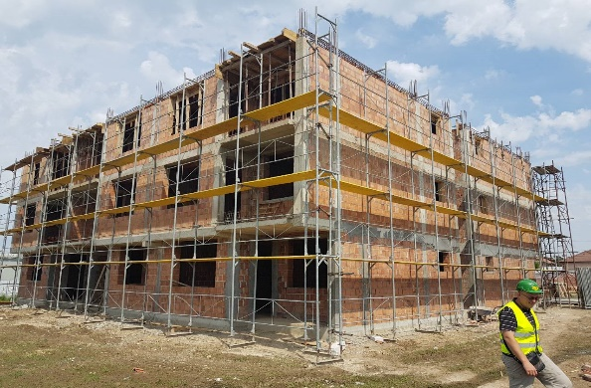
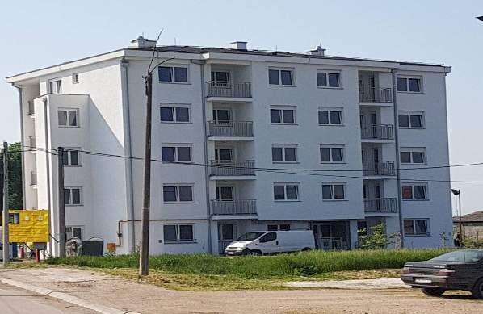
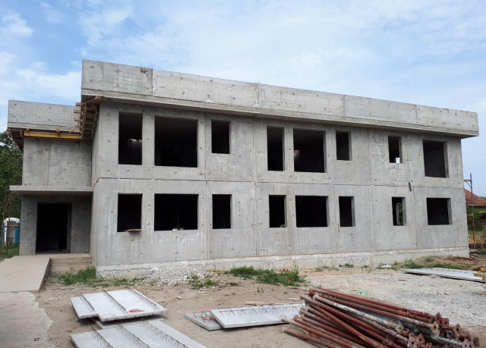
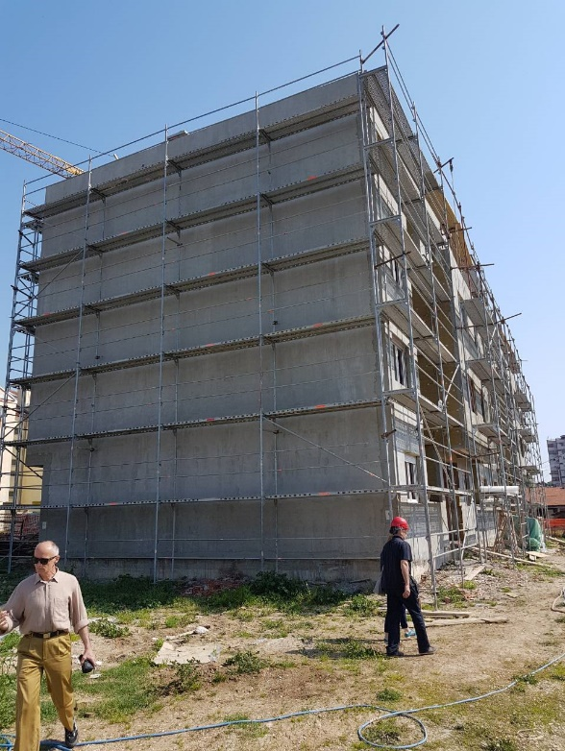
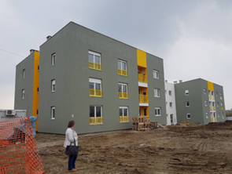
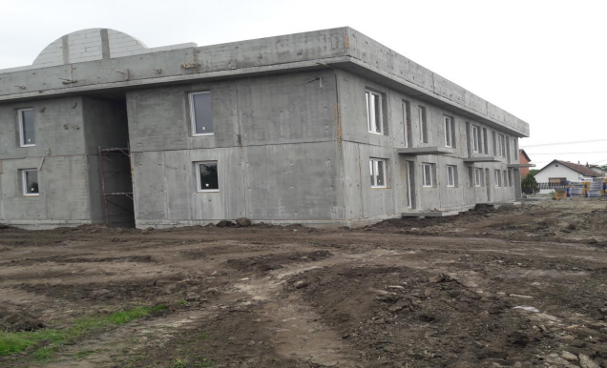
РЕГИОНАЛНИ ПРОГРАМ СТАМБЕНОГ ЗБРИЊАВАЊА
СРБ2/4 РАДОВИ У ТОКУ
Вршац
Параћин
Темерин
Крушевац
Зрењанин
Сремска Митровица

Slide 31
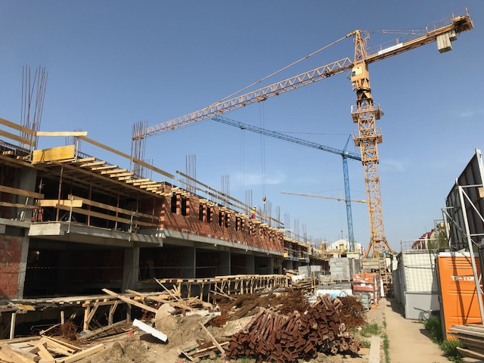
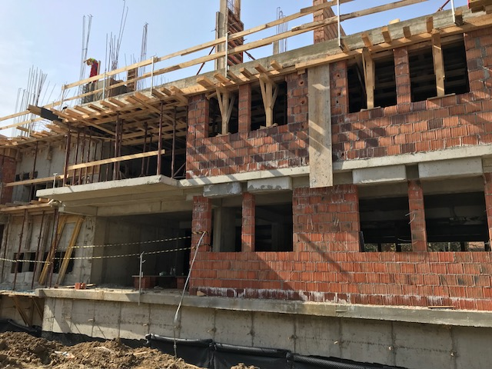
РЕГИОНАЛНИ ПРОГРАМ СТАМБЕНОГ ЗБРИЊАВАЊА
СРБ5 – 270 СТАМБЕНИХ ЈЕДИНИЦА КАМЕНДИН,
БЕОГРАД, радови у току

Slide 32
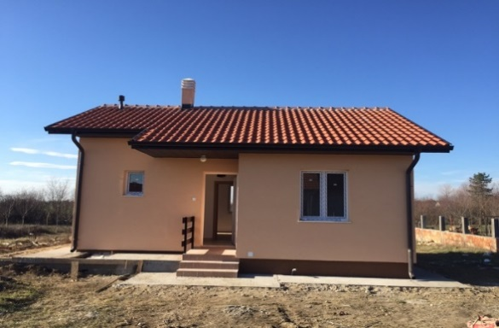
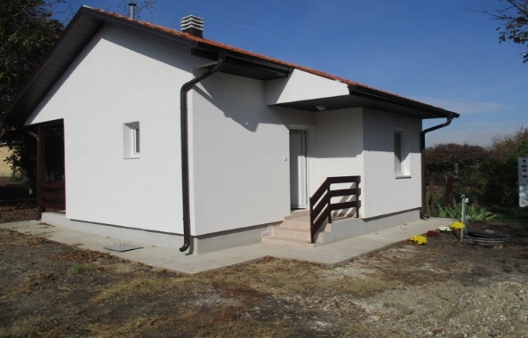
РЕГИОНАЛНИ ПРОГРАМ СТАМБЕНОГ ЗБРИЊАВАЊА
МОНТАЖНЕ КУЋЕ
СРБ1 - 8
ЦИЉ | БРОЈ ИЗАБРАНИХ КОРИСНИКА | ЗАВРШЕНА ТЕНДЕРСКА ПРОЦЕДУРА ПРОЈЕКТОВАЊЕ И ГРАДЊА | РАДОВИ ПОЧЕТИ | РАДОВИ ЗАВРШЕНИ | Издате употребне дозволе/ усељени корсиници | СПОРНИ СЛУЧАЈЕВИ
334 100% | 304 91,0% | 304 91,0% | 243 79,9% | 194 63,8% | 55 18,0% | 12 3,9%
СУРЧИН
ИНЂИЈА

Slide 33
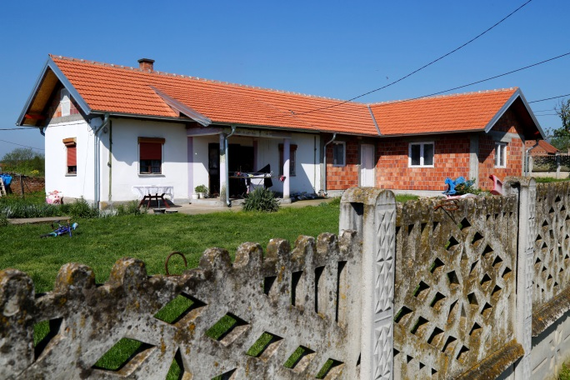
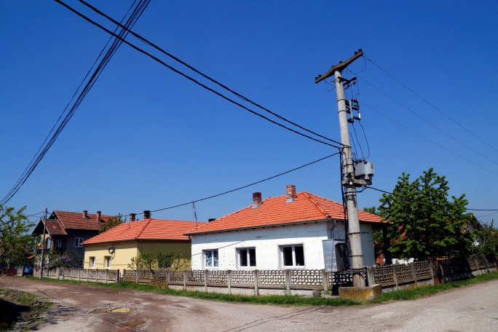
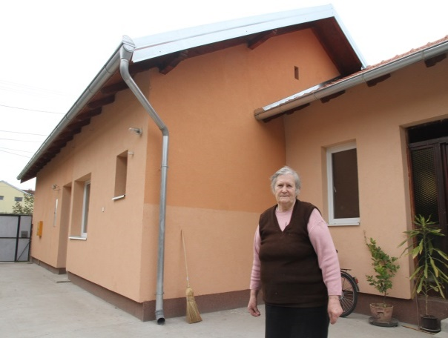
РЕГИОНАЛНИ ПРОГРАМ СТАМБЕНОГ ЗБРИЊАВАЊА
ГРАЂЕВИНСКИ МАТЕРИЈАЛ
СРБ1 -8
ЦИЉ | БРОЈ ИЗАБРАНИХ КОРИСНИКА | ТЕНДЕРСКА ПРОЦЕДУРА ЗАВРШЕНА ЗА НАБАВКУ МАТЕРИЈАЛА | ИСПОРУЧЕНИ ПАКЕТИ | ЗАВРШЕНА УГРАДЊА | СПОРНИ СЛУЧАЈЕВИ
1946 100,0% | 1846 94,8% | 765 41,4% | 704 38,1% | 370 19,1% | 32 1,7%
Александровац
Пиносава
Инђија

Slide 34
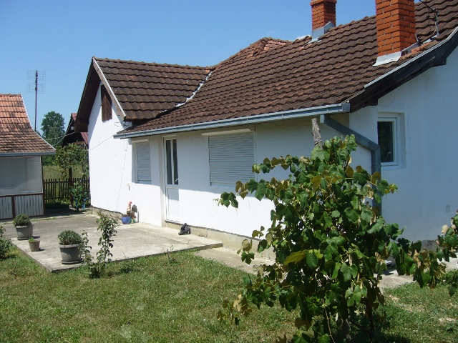
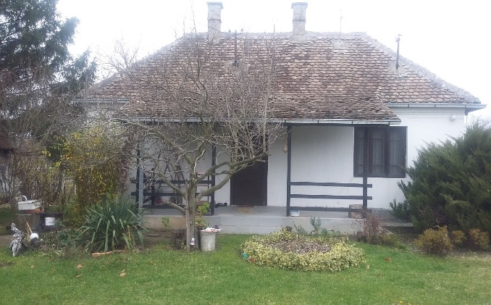
РЕГИОНАЛНИ ПРОГРАМ СТАМБЕНОГ ЗБРИЊАВАЊА
КУПОВИНА СЕОСКИХ КУЋА
СРБ2 - 8
ЦИЉ | БРОЈ ИЗАБРАНИХ КОРИСНИКА | КУПЉЕНО | ЗАВРШЕН ТЕНДЕР ЗА МАЛИ ГРАНТ
1487 100% | 1297 87,2% | 871 58,6% | 849 57,1%
Лајковац
Обреновац

Slide 35
РЕГИОНАЛНИ ПРОГРАМ СТАМБЕНОГ ЗБРИЊАВАЊА
КУПОВИНА СТАНОВА
Планирано 130 стамбених јединица
Завршен избор корисника јун/јул 2018
Приручник за куповину станова одобрен од ЦЕБА-а у марту 2018
Планирано спровођење компоненте: април 2018 – март 2019

Slide 36
РЕГИОНАЛНИ ПРОГРАМ СТАМБЕНОГ ЗБРИЊАВАЊА
ИМПЛЕМЕНТАЦИЈА РСП-а/СРБ1-8
СТАМБЕНО РЕШЕЊЕ | ЦИЉ | БРОЈ ИЗАБРАНИХ КОРИСНИКА | ИСПОРУЧЕНА СТАМБЕНА РЕШЕЊА | ПЛАНИРАНО ДО КРАЈА 2018
СТАНОВИ | 2.321 | 1.959 | 235 | 451
МК | 334 | 304 | 194 | 120
ГМ | 1.946 | 1.846 | 704 | 947
СД | 1.487 | 1.297 | 871 | 446
КУПОВИНА СТАНОВА | 130 | 130 | n/a | n/a
Total | 6.218 | 5.536 | 2.004 | 1.964

Slide 37
РЕГИОНАЛНИ ПРОГРАМ СТАМБЕНОГ ЗБРИЊАВАЊА
НАРЕДНИ КОРАЦИ
Мониторинг спровођења
Анализа преосталих породица у потреби и припрема новог пројектног предлога
Мониторинг одрживости (уз подршку УНХЦР/ОЕБС)

Slide 38
РЕГИОНАЛНИ ПРОГРАМ СТАМБЕНОГ ЗБРИЊАВАЊА
ЈП Срб 8 – централизовано
ЈП за 100 пакета гм (пријава око 270)
ЈП за 30 монтажних кућа (пријава око 160)
У току ЈП за 150 сеоских домаћинстава

Slide 39
МИГРАЦИОНИ ПРОФИЛ
Миграциони профил:
Обједињује податке о свим категоријама миграната у земљи
представља свеукупан преглед статистика о миграцијама и миграционим политикама у Републици Србији
даје опис и анализу свеукупног стања миграција у Републици Србији
Обавеза РС из Мапе пута за визну либерализацију
Представља специфични циљ Стратегије за управљање миграцијама

Slide 40
Република Србија већ 8. годину за редом самостално израђује Миграциони профил РС, а комплетан процес води Комесаријат
Од надлежних институција се прикупљају подаци о различитим категоријама миграната
Миграциони профил Републике Србије за 2016. годину Влада је усвојила у августу 2017. године
Ажурира се сваке године

Slide 41
АКТУЕЛНА СИТУАЦИЈА У ОБЛАСТИ АЗИЛА

Slide 42
САЖЕТ ПРЕГЛЕД МЕРА И АКТИВНОСТИ
Јун 2015. године – 5 центара за азил (капацитет 810 места)
Јун 2018. године – 18 центара (5 центара за азил и 13 прихватних центара), укупног капацитета 6.000 места
На дан 13.6.2018. укупно је 2.502 лица смештено је у оквиру капацитета КИРС-a
Национална структура:
Авганистан 37.49%
Пакистан 22.14%
Иран 19.26%
Ирак 11.11%
Сирија 2.24%

Slide 43
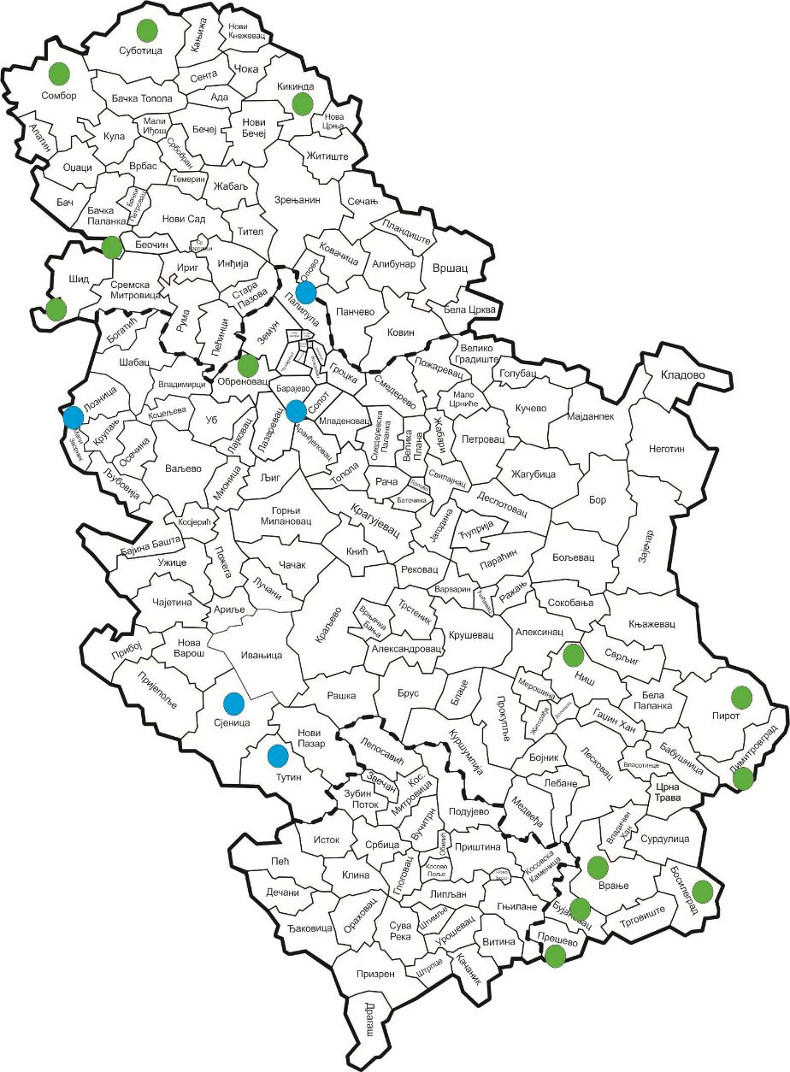
Мапа центара

Slide 44
Посебна пажња посвећена је потребама најрањивијих категорија миграната:
Малолетници
Особе са инвалидитетом
Старе особе
Труднице
Самохрани родитељи
Лица која су била изложена различитим облицима психолошког, физичког или сексуалног насиља
Обезбеђена је директна помоћ ЈЛС погођеним повећаним приливом миграната, како би се помогло у њиховим напорима да смање притиске узроковане повећаним приливом миграната на њиховој територији

Slide 45
Након затварања западно - балканске руте (март 2016.) наставили смо да:
јачамо капацитете за прихват и збрињавање миграната
унапређујемо услове у постојећим смештајним капацитетима
развијајамо додатне капацитете
Поред хуманитарног аспекта, упоредо радимо на развијању и унапређивању политика на пољу азила:
нови Закон о азилу и привременој заштити (март 2018. године)
развијање програма интеграције
настављамо са континуираним обучавањем и јачањем капацитета запослених у области азила

Slide 46
ОДСЕК ЗА НЕСТАЛА ЛИЦА

Slide 47
Према подацима МКЦК из маја 2017. године, у региону се још увек као нестало води 10.440 лица, од овог броја 1.658 на АП Косово и Метохија, 2.068 у Републици Хрватској и 6.714 у Босни и Херцеговини.
Број несталих лица који се још увек води у службеним евиденцијама Одсека за нестала лица је : 1 746 у Републици Хрватској, 97 у Босни и Херцеговини и 570 на АП Косову и Метохији
Поред тога у Републици Српској се као нестало води још око 1.650 лица српске националности што са лицима из евиденције Одсека укупно износи око 4.077 несталих лица српске националности у региону.

Slide 48
У складу са Одлуком о образовању Радне групе за прикупљање чињеница и доказа у расветљавању злочина над припадницима српског народа и осталих националних заједница на КиМ, Народне скупштине формиран је Аналитички тим чијим радом ће руководити Тужилаштво за ратне злочине и Комисија за нестала лица уз стручну и административно техничку помоћ Одсека за нестала лица
У току 2017. године активности на локацији Кижевак, општина Рашка су наставњене али због недостатка прецизнијих информација активности су тренутно прекинуте

Slide 49
У току 2017. године Одсек је учествовао у ексхумацијама, обдукцијaма, реасоцијацијама, идентификацијама и примопредајама посмртних остатака 81 лица (Р Хрватска и БиХ),
Ексхумирано је 36 посмртних остатака на градском гробљу у Глини и 13 на месном гробљу у Шашу,
Идентификовано је 14 лица у Заводу за судску медицину у Загребу,
Идентификовано је 2 лица држављана Р. Србије на ВМА у Беораду,
Преузето је из Р Хрватске 14 лица ради предаје породицама и сахране у Р Србији и извршена је примопредаја 2 лица са БиХ.

Slide 50
ОТВОРЕНА ПИТАЊА СА ХРВАТСКОМ
Утврђивање судбине несталих
Примена Закона о пољопривредном земљишту
Одузета станарска права
Висока цена и неуједначен приступ откупу станова из програма стамбеног збрињавања у РХ
Неадекватна улагања у повратничка насеља
Тужбе за повраћај средстава уложених у обнову за лица која стално не бораве у обновљеним кућама
Бирократске препреке у процесу конвалидације
Учешће у приватизацији
Стара девизна штедња

Slide 51
ОТВОРЕНА ПИТАЊА
Доспеле а неисплаћене пензије
И даље је актуелан проблем неисплаћених доспелних пензија
На сваком састанку Регионаклог Координационог Форума, у склопу РСП, представници Србије извештавају о овом проблему
И поред свих напора Републике Србије по овом питању нема напретка

Slide 52
ОТВОРЕНА ПИТАЊА
Права се могу једино решавати у државама претходног пребивалишта кроз примену Анекса Г, Е и Ф Споразума о сукцесији
Потребно је да се укључе све надлежне институције Републике Србије

